Slide 1







Tìm hiểu lợi ích của một số hoạt động xã hội và xác định những hoạt động xã hội
phù hợp với lứa tuổi.

Slide 2

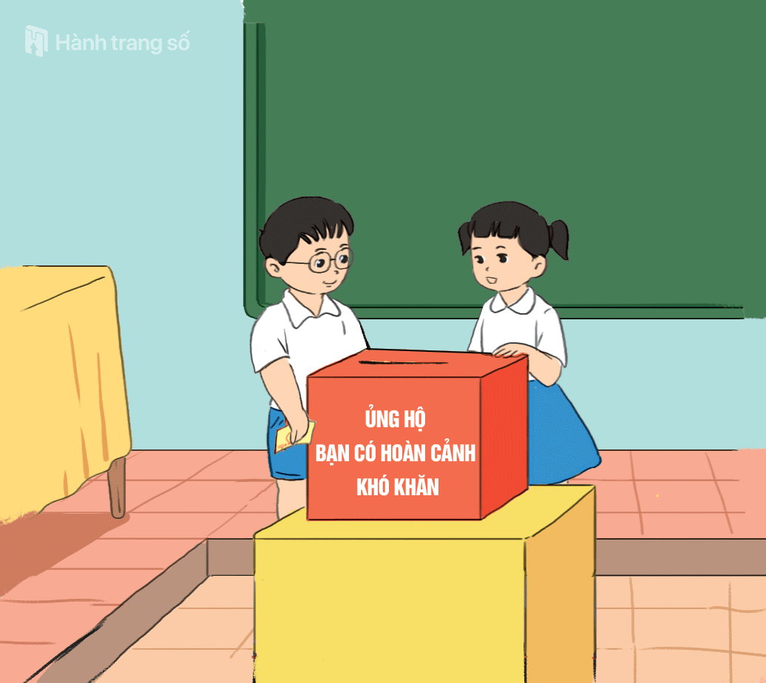
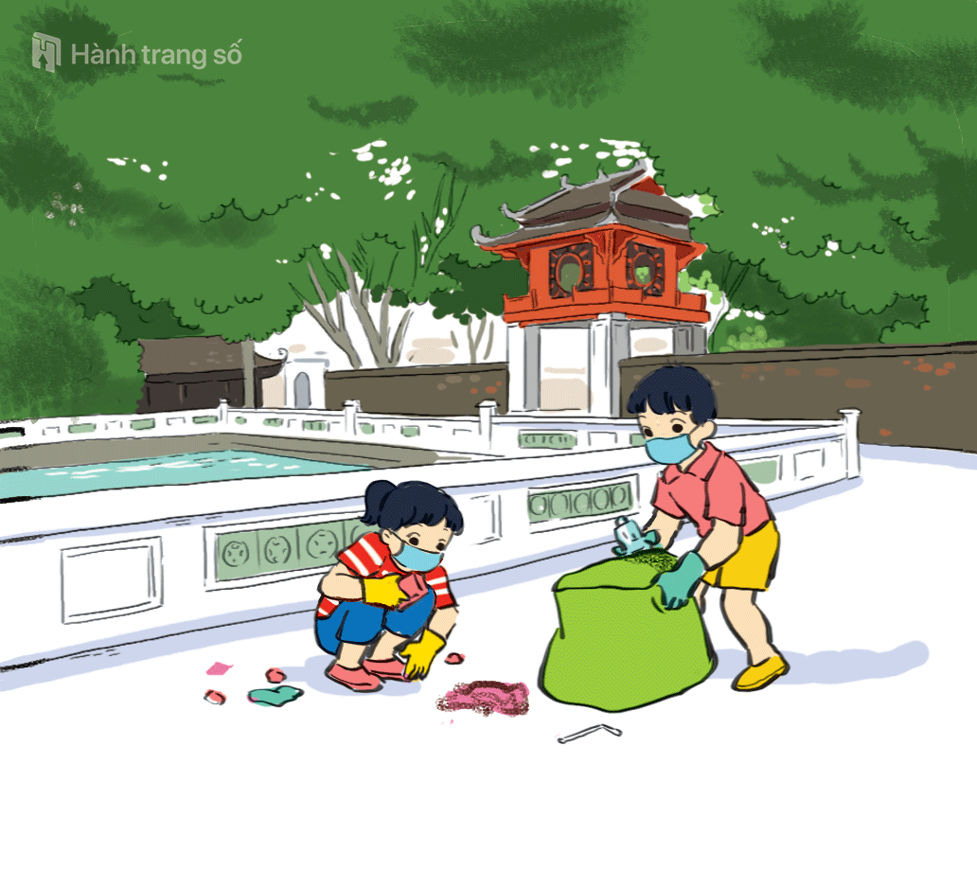
Những hoạt động xã hội dưới đây mang lại những lợi ích gì?
Dành một phần tiền mừng tuổi để tặng bạn có hoàn cảnh khó khăn
Nhặt rác ở nơi công cộng

Slide 3
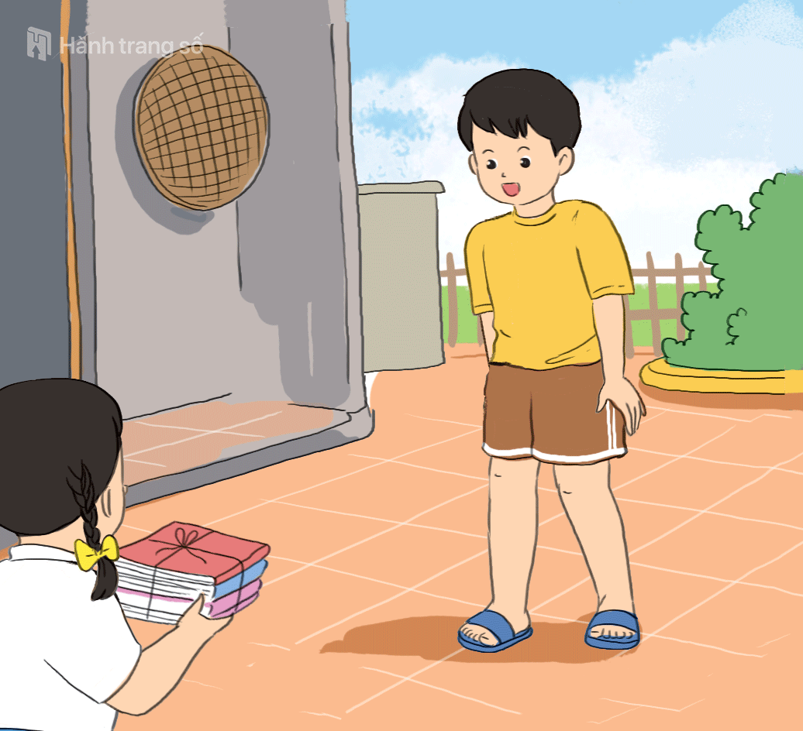
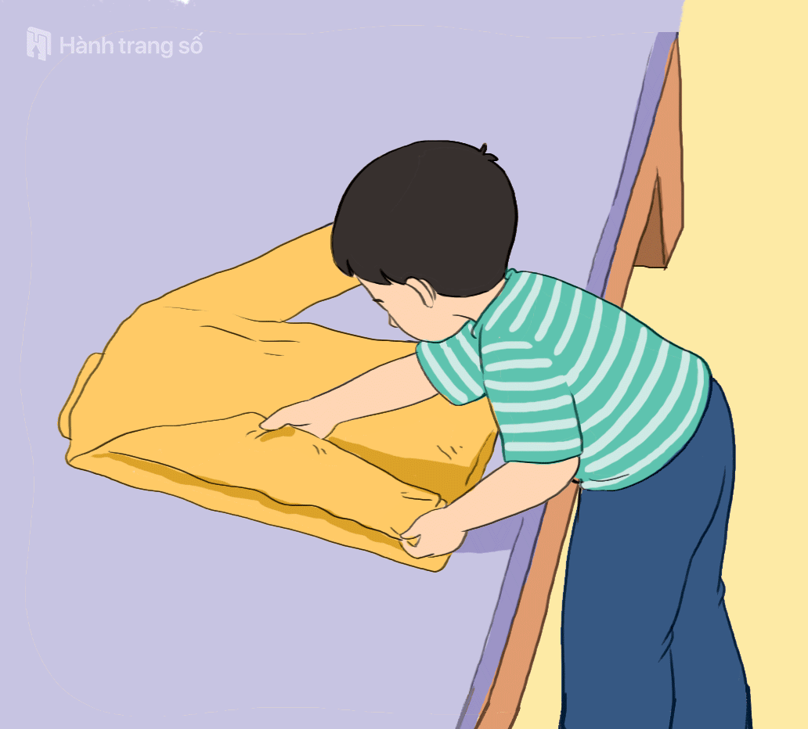
Tặng sách vở cho bạn có hoàn cảnh khó khăn
Gom quần áo để tặng bạn ở vùng lũ lụt

Slide 4



Ở lứa tuổi các em có thể tham gia hoạt động xã hội nào?
Em có thể tham gia các hoạt động như tặng sách, truyện, quần áo cũ, quyên góp tiền để ủng hộ bạn nghèo, nhặt cỏ, rác ở khu di tích…

Slide 5
Khi tham gia các hoạt động xã hội em cảm thấy như thế nào?
Khi tham gia các hoạt động xã hội em cảm thấy cuộc sống của mình ý nghĩa hơn.

Slide 6
Hoạt động xã hội là những hành động của các tổ chức, cá nhân thuộc mọi tầng lớp xã hội nhằm đem lại quyền và lợi ích hợp pháp cho xã hội nói chung, con người nói riêng, đảm bảo sự bền vững của xã hội, con người hạnh phúc hơn.

Slide 7



Chia sẻ những hoạt động xã hội em biết hoặc tham gia.

Slide 8






Slide 9


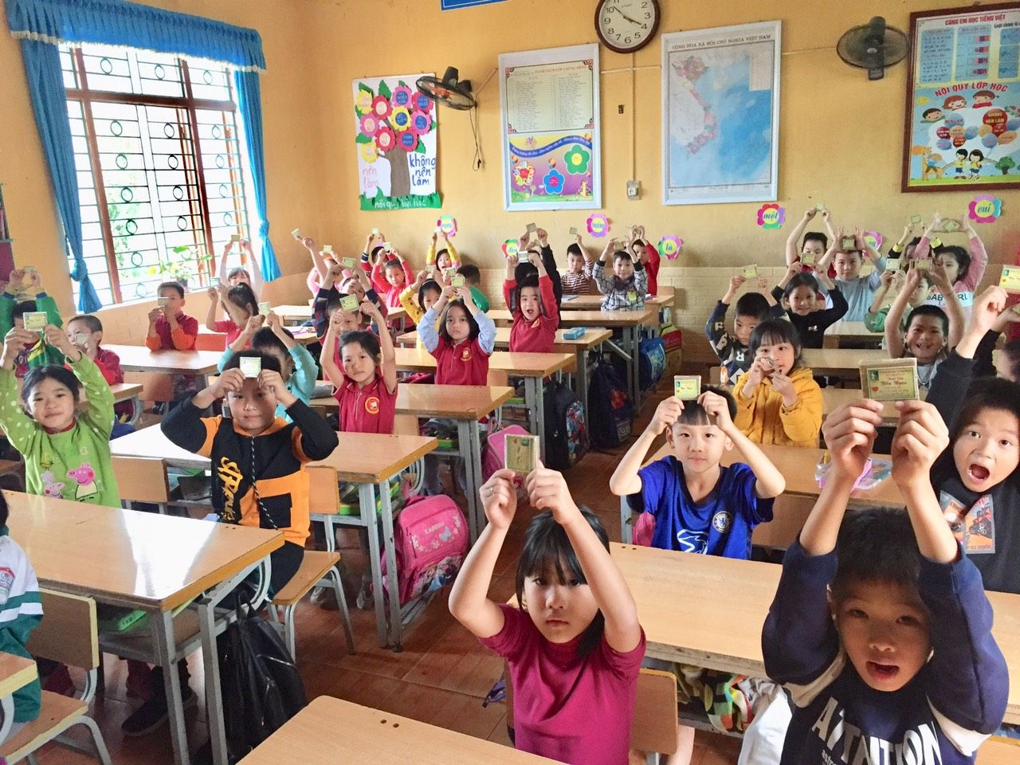

Mua tăm tre ủng hộ người khiếm thị
Các bạn học sinh đang ủng hộ các sản phẩm do chính tay những người thợ khuyết tật làm ra.

Slide 10

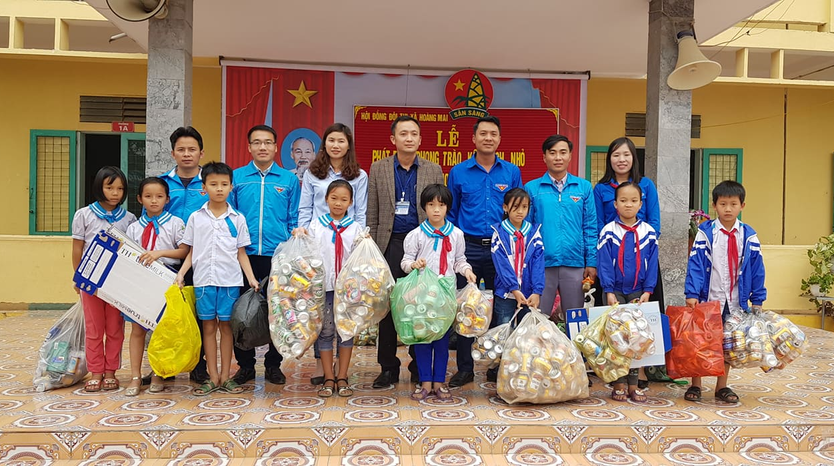
Kế hoạch nhỏ
Các bạn học sinh thu gom các lon nhựa, giấy vụn để tạo kinh phí cho công tác đội, phong trào thiếu nhi và thực hiện các công trình măng non.

